Slide 1
WELCOME

Slide 2
পরিচিতি
মোছাঃ মাকছুদা বেগম
প্রভাষক (মনোবিজ্ঞান)
সাঘাটা পাইলট বালিকা উচ্চ বিদ্যালয় ও কলেজ
সাঘাটা , গাইবান্ধা।
বিষয়ঃমনোবিজ্ঞান
সময়ঃ৪৫ মিনিট
তারিখঃ১২/০৪/২০২০

Slide 4
পাঠ পরিচিতি
প্রেষণা ও আবেগ
মনোবিজ্ঞান ১ম পত্র,অধ্যায়-৪

Slide 5
শিখনফল
এই পাঠ শেষে শিক্ষার্থীরা----
১।প্রেষণা কী তা বলতে পারবে,
২।প্রেষণা চক্র ব্যাখ্যা করতে পারবে,
৩।প্রেষণার শ্রেনীবিভাগ বর্ননা করতে পারবে।

Slide 6
প্রেষণা
প্রেষণার ইংরেজী প্রতিশব্দ Motivation যা ল্যাটিন শব্দ
Motive থেকে উতপত্তি হয়েছে।Motive বলতে উদ্দেশ্য বা
গতি কে বুঝায়।
উদ্দেশ্যের দ্বারা প্রণোদিত হলে মানুষ বা প্রাণীর মধ্যে যে সক্রিয় বা গতীয়
অবস্থার সৃষ্টি হয় তাকে প্রেষণা বলে।

Slide 7
প্রেষণা চক্র
প্রেষণা কে বিশ্লেষন করলে কতগুলো স্তর পাওয়া যায়—
ক.অভাববোধ
খ.তাড়না
গ.করণ আচরণ
ঘ.উদ্দেশ্য সাধন।

Slide 8
প্রেষণা চক্র
উদ্দেশ্য সাধণ
অভাববোধ
প্রেষণা চক্র
করন আচরণ
তাড়ণা

Slide 9
প্রেষণাচক্র
সাফল্যের চূড়ায় পৌছেছেন

Slide 10
সামাজিক প্রেষণা
ক)যূথচারিতা/দলবদ্ধকরণ
খ)নিরাপত্তা
গ)খ্যাতি
ঘ)কৃতি প্রেষণা ইত্যাদি।

Slide 11
একক কাজ
১)প্রেষণার সংগা লিখ
২)প্রেষণা চক্র ব্যাখ্যা কর

Slide 12
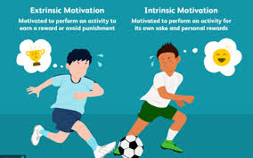
সামাজিক প্রেষণা

Slide 13
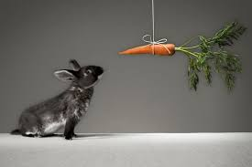
ছবিতে ইদুরের উদ্দেশ্য কি?

Slide 14
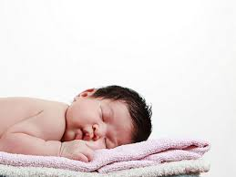
দলীয় কাজ
এটি কোন ধরনের প্রেষণা?

Slide 15
জৈবিক প্রেষণা
ক)ক্ষুধা
খ)তৃষ্ণা
গ)নিদ্রা
ঘ)মাতৃত্ব
ঙ)যৌণ কামণা ইত্যাদি।

Slide 16
প্রেষণা র শ্রেণীবিভাগ
প্রেষণা সাধারণত ২ ভাগে বিভক্ত,যথাঃ
(১)জৈবিক প্রেষণা/মুখ্য প্রেষণা
(২)সামাজিক প্রেষণা/গৌণ প্রেষণা

Slide 17
জোড়ায় কাজ
প্রেষণা দুটির মধ্যে তুলনা করো

Slide 18
্ষজগফহজজ্জ
তোমরা বলতো লোক গুলো কি করছে ?
জোড়ায় কাজ

Slide 19
মূল্যায়ন
১)ক্ষুধা কোন ধরনের প্রেষণা?
২)২টি সামাজিক প্রেষণার নাম বলো।

Slide 20
বাড়ির কাজ
জৈবিক ও সামাজিক প্রেষণার
মধ্যে পার্থক্য ণির্নয় করে নিয়ে
আসবে।

Slide 21
সবাইকে ধন্যবাদ

